Slide 1
Göteborgsvarvet Marathon 3/9
Vi är glada att du är med oss under söndagen - din insats är värdefull!
Du är en av 3 000 funktionärer som har en viktig roll i Göteborgsvarvet Marathon. Hur du utför ditt uppdrag och hur du bemöter löpare och funktionärskollegor har stor betydelse för deltagarnas upplevelse!
Vi uppmanar alla funktionärer att ladda ner Göteborgsvarvets App “Göteborgsvarvet App” och slå på aviseringar för att kunna nås av viktig information.

Slide 2
Funktionärsinfo
KLÄDSEL
Under Göteborgsvarvet Marathon bär alla funktionärer reflexväst och rekommenderas att bära mörka byxor eller jeans.
Kläder efter väder, vi är utomhus och inget tak!
Använd inte funktionärsjackan från i våras då de bytt sponsorer sen dess.
Arrangörens önskemål är att inga andra varumärken än Göteborgsvarvets partners exponeras på t.ex. kepsar eller på annat sätt, när du utför ditt funktionärsuppdrag för Göteborgsvarvet Marathon.
Mat & dryck
En baguette och vatten i flaska finns till alla funktionärer
Komplettera gärna själv med frukt, godis och annan dryck för att hålla energin uppe!
FUNKTIONÄRSSERVICE
Kontakta i första hand din huvudfunktionär om du har frågor. Therese Wennbom 0705-489813
Det finns även support att få hos funktionärsservice i Friidrottens Hus

Slide 3
Arbetsinstruktion väskförvaring
Mottagning
Väskinlämningen öppnar kl 09:00
Löparna ska lämna väskan vid rätt 1000-tal.
Väskor ska vara märkta med startnummer vid inlämning.
En remsa på nummerlappen ska användas för detta.
För de som glömt lilla nummertalongen finns spritpennor och papper hos värdeinlämningen.
Kontrollera Startnummer på löpare mot väskan.
Placera väskan framför rätt rad.
En rad per 1000-startnummer.
Utläggning
Placera väskan i avsedd rad.
Placera väskorna i stigande ordning, zig-zag om det blir trångt
Utlämning
Vi öppnar upp insläpp i mitten (runt markering 5-6000)
Funktionärer släpper in löpare förbi staketet och anvisar löpare till rätt rad.
Endast person med nummerlapp får gå in i effektförvaringen.
Anvisa löpare till rätt rad, där de får hämta själva. OBS! Endast person med nummerlapp ska släppas in, inga kompisar får följa med! Inga väskor får bäras in!
Ytterligare funktionärer ute bland väskorna hjälper till att hitta väskor och visa väg till utgången.
Ingen får öppna väska och packa upp i raderna!
Utpassering
Vid utgången kontrollera startnummer på löpare mot väskan. Lätt att plocka liknande väska.
Om en väska saknas skrivs förlustanmälan.
Väskor kvar efter 19.30 lämnas till funktionärsservice i Friidrottens hus

Slide 4
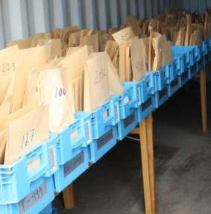
Arbetsinstruktion värdeförvaring
Inlämning
Vi tar emot det som ryms i A4-bälgkuvert
Nycklar, mobil, plånbok, mm.
Mobiler ska vara på ljudlös/stör ej.
Skriv löparens Startnummer på kuvertet (ståendes, se bild).
Förslut kuvertet med klammer.
Placering i back
Placera kuvertet ståendes med numret mot dig i avsedd back.
En back per 500-startnummer.
Backarna står i stigande ordning
Utlämning
Lämna ut numrerat kuvert mot kontroll av startnummerlapp.
Endast funktionärer får vara i tältet!
Om kuvert saknas skrivs förlustanmälan.
Kuvert kvar efter 19.30 lämnas till funktionärsservice i Friidrottens hus

Slide 5
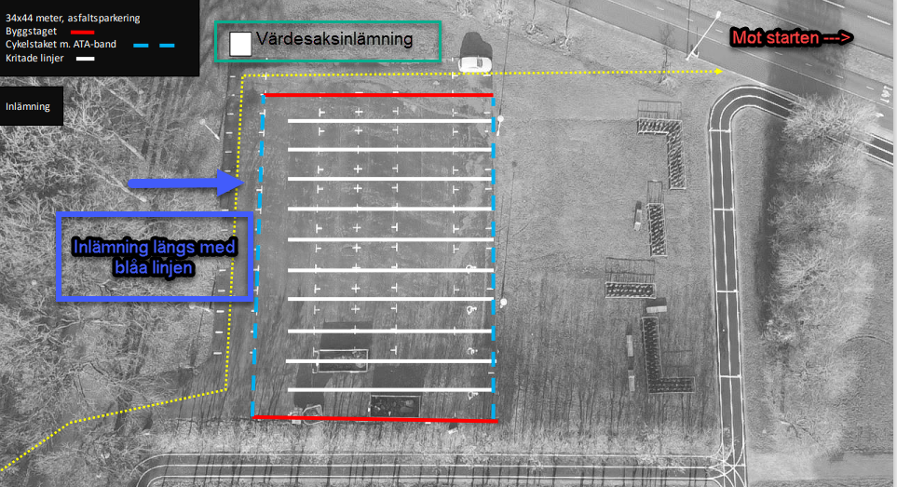
Översikt inlämning 09:00-11:00

Slide 6
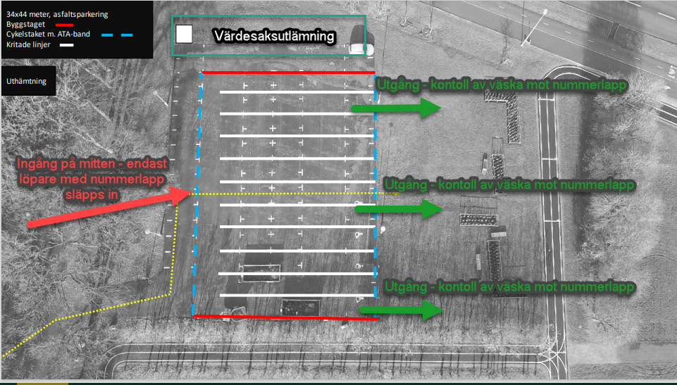
Översikt bevakning & utlämning 11:30-19:30

Slide 7
Bra att veta
SJUKVÅRD FÖRE START
Behöver löpare hjälp med lättare omplåstring före start finns plåster/skavsårsplåster i Informationscentret i startområdet. Vid samtliga sjukvårdsstationer finns COMPEED® skavsårsplåster.
STARTOMRÅDET OCH STARTGRUPPER
I Göteborgsvarvet Marathon tillämpas självseedning baserad på förväntad sluttid, där löparen väljer startfålla själv. I varje fålla finns en farthållare.
Starten går kl 11.00, därefter sker rullande start för respektive startfålla. Alla löpare har startat kl 11.30. Tidtagningen startar först när löparen passerar startlinjen.
TOALETTER
Toaletter från Hyrtoaletten finns på flera olika ställen i start/målområdet. I Slottsskogen vid starten, Frölunda Borg, vid Lars Israel Wahlmans väg och Entréparken efter målgång. Utmed banan finns toaletter innan alla vätskestationer.
OMKLÄDNING OCH DUSCH
Alla löpare har tillgång till omklädning och dusch efter loppet i motionscentralen i anknytning till Slottsskogsvallen.
MÅLGÅNG
Efter mål fortsätter löparna genom kurvan på Slottsskogsvallen, får sin medalj och bjuds på banan samt andra godsaker i Runners Zone. Målet stänger kl 18.00.

Slide 8
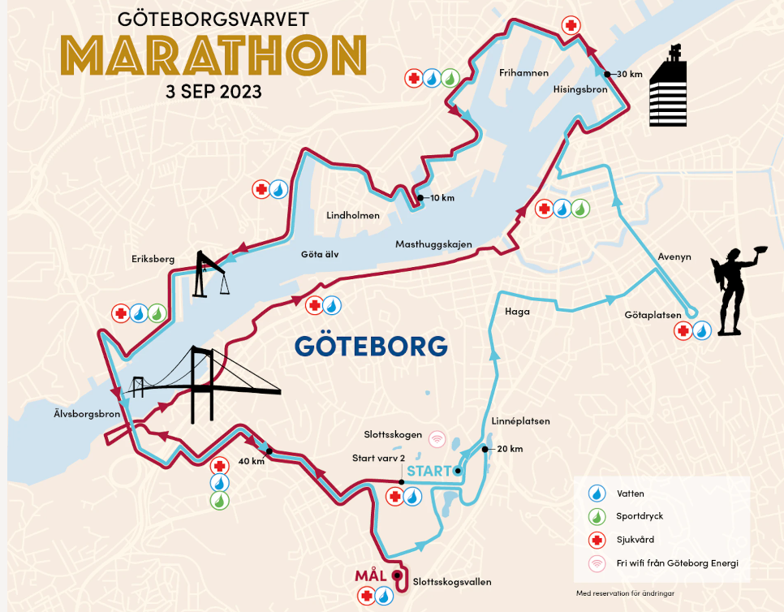

Slide 9
